Slide 1


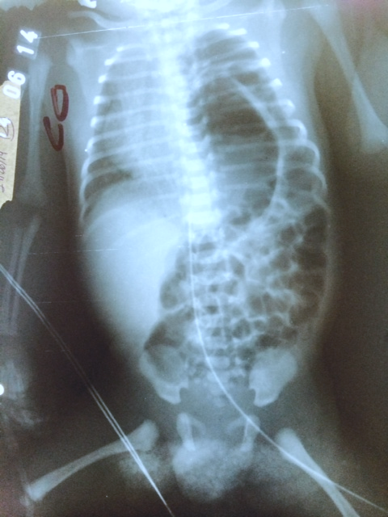
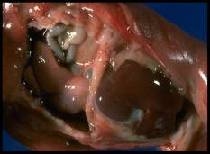
Caso Clínico
Reanimação Neonatal
(Hérnia diafragmática)
Apresentação: Thiago do Amaral Miranda
Coordenação: Márcia Pimentel de Castro
Programa de Internato em Pediatria ESCS – HRAS/HMIB/2014
www.paulomargotto.com.br
Brasília, 17 de agosto de 2014

Slide 2
Dados Maternos
Identificação: APJ; 25 anos; Procedência: Novo Gama
Tipo Sanguíneo: A negativo / Coombs indireto negativo em 1ºT
Pré-natal (n° de consultas): 7; 1ª consulta: 1º trimestre
G3 Pn2 A0
DUM: 03/09/13 Patologias / Intercorrências na Gestação: Mãe refere ITU apenas em primeiro trimestre, tratada com amoxicilina + clavulanato.
Vacinada contra Influenza; fez uso de Sulfato ferroso e Ácido fólico
Sorologias:
- HIV: NR - 1°T(x) 2°T() 3°T(). Teste rápido: negativo.
- VDRL: NR - 1°T(x) 2°T() 3°T(). VDRL da admissão: negativo.
- Hepatite B: NR - 1°T(x) 2°T() 3°T().
- Toxoplasmose: NR - 1°T(x) 2°T() 3°T().
- Outras: Hepatite C, CMV, HTLV, Chagas NR de 1ºT

Slide 3
Dados do Parto
Parto normal
Data: 14/06/14
Hora: 11:19h
Bolsa Rota no ato; Líquido Amniótico claro
RN em apresentação cefálica com período expulsivo pouco prolongado, chorou forte ao nascer e apresentou tônus adequado.

Slide 4
Dados do RN
Peso: 3290g
Estatura: 50cm
PC: 35cm
Sexo: masculino
APGAR:8/9
IG (DUM): 40 semanas; Idade gestacional (Método Capurro): 39 semanas
Sem diurese e sem mecônio na Sala de Parto

Slide 5
Exame físico
BEG, corado, hidratado, acianótico, anictérico, ativo, dispneico. Tônus adequado.
FA: plana e normotensa. Presença de bossa serossanguinea.
Clavículas, palato e coluna vertebral íntegros.
ACV: RCR 2T BNF, não auscultei sopro.
AR: MV simétrico, com boa expansibilidade do tórax, sem RA. TSC + TIC + BAN leves a moderados. FR 65irpm.
ABD: plano, depressível, sem massas ou visceromegalias.
Ortolani e Barlow negativo bilateralmente.
Pulsos femorais presentes bilateralmente, simétricos.
Genitália externa masculina típica, sem alterações aparentes. Testículos tópicos.
Ânus: normoimplantado, sem malformações aparentes.

Slide 6
Diagnósticos da Sala de Parto: Recém-nascido a termo - AIG + Desconforto Respiratório (TTRN?/ Pneumonia?)
Conduta da Sala de Parto: Recém-nascido (RN) colocado em berço aquecido, posicionado com leve extensão do pescoço; aspirado boca e narinas, secado, retirados campos úmidos, clampeado cordão, apresentado à mãe. Logo após iniciou com desconforto respiratório moderado e gemência ocasional e foi colocado em berço aquecido, realizado O2 sob Hood, dieta zero e programada reavaliação.
Outras condutas: Rotina de Sala de Parto (vitamina K, vacina para hepatite B, nitrato de prata); TS e Coombs direto do RN.

Slide 7
Reavaliação com 3h de vida
RN segue em incubadora, hemodinamicamente estável, sob Hood, sem melhora da taquidispnéia e com saturações entre 88-95% com FiO₂ 100%, não tolerando redução de Fi0², gemência ocasional.
Em dieta oral zero, diurese presente.
EXAME FÍSICO:
BEG, corado, hidratado, acianótico, anictérico, ativo, taquidispneico. Tônus adequado.
FA: plana e normotensa.
ACV: RCR 2T BNF, não auscultei sopros. FC:160bpm.
AR: MV simétrico, com boa expansibilidade do tórax, sem RA. TSC + TIC + BAN leves a moderados. FR 70irpm. SatO23 91%.
ABD: plano, depressível, sem massas ou visceromegalias.
Pulsos femorais presentes bilateralmente, cheios e simétricos.
CONDUTA:
-Dieta zero e SOG aberta,
-Hidratação venosa (HV): TH:80 ml/Kg SG a 10% ( TIG=5mg/kg/min), Ca:2 ml/kg de gluconato de cálcio a 10%(1mEq/kg);
-CPAP nasal com pressão de 5 cmH₂0;
-Radiografia de tórax e coleta de triagem com 12h de vida.

Slide 8
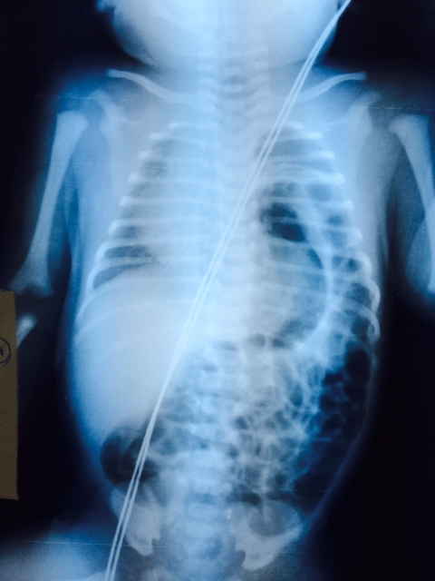
14/06/14
1° Rx

Slide 9
Reavaliação após exame
Diagnóstico: Hérnia diafragmática a esquerda
Eventração diafragmática???
Criança intubada com tubo 3,5, fixado em 9,5. Cateterizado com cateter umbilical número 7, fixado em 6, com bom fluxo e refluxo.
Colhido hemocultura e nova gasometria. Aguardando vaga em UTIN e CIRURGIA CIRURGIA PEDIÁTRICA.

Slide 10
Evolução
15/06/14 – Paciente admitido na UTI Neonatal. Estável hemodinamicamente sem uso de drogas vasoativas.
Em ventilação mecânica (VM) com os seguintes parâmetros: FiO₂ 35% / Pressões: 16x4 / Pressão de suporte 10 / Tempo inspiratório: 0,35 / Frequência respiratória (FR) de 40 / Pressão média das vias aéreas (MAP) de 7,1 / Volume corrente (VC) 16, sedoanalgesia realizada com fentanil 0,5ug/kg/min; mantendo desconforto respiratório leve. Iniciada nutrição parenteral total sob acesso venoso umbilical. Programada cirurgia junto a equipe da Cirurgia Pediátrica após realização d0 Ecocardiograma

Slide 11
15/06/14
2° Rx

Slide 12
16/06/14 – Realizada cirurgia de correção da hérnia. Descrição: Punção de veia subclávia esquerda pela técnica de Seldinger, cateter 22 Ga, com bom fluxo e refluxo. Incisão oblíqua em hipocôndrio esquerdo Inventário da cavidade: Hérnia diafragmática póstero-lateral, com folheto diafragmático posterior presente e anterior ausente. Presença de cólon, estômago e baço no interior do tórax. Pulmão em posição superior na cavidade pleural, hipoplásico. Realizado: Retirada das alças e do baço da cavidade torácica. Ressecção da membrana do saco herniário. Liberação do diafragma posterior até os ângulos. Rafia do diafragma com prolene 3-0, pontos separados, ancorando o folheto posterior em caixa torácica anterior e lateralmente, sem tensão. Alças retornaram para a cavidade abdominal sem dificuldade, abdômen depressível. RN retornou da cirurgia de correção de hérnia diafragmática, sedado, com pulsos finos, perfusão lentificada, pouca diurese em sonda vesical de demora (SVD) e drenagem de secreção acastanhada via sonda orogástrica. Feito rocurônio, fentanil e cefazolina no ato cirúrgico.
Conduta: Expansão SF0.9% (10ml/kg em 30min - houve melhora da perfusão após a reavaliação). Manter antibióticoterapia profilática por 24h. Vigilância da diurese. Aferir pressão arterial . Iniciar omeprazol 1mg/kg EV.

Slide 13
19/06/14 – Paciente extubado. Iniciado CPAP. SVD retirada.
20/06/14 – Durante a troca curativo de FO, foi observado saída de secreção purulenta em pequena quantidade. Iniciado cefepime 30mg/kg/dose 12/12h e vancomicina 10mg/kg/dose 12/12h após coleta de hemocultura.
21/06/14 – Paciente estável hemodinamicamente, em ar ambiente, mantendo boa saturação. Ecocardiograma com resultado normal (sem sinais de hipertensão pulmonar).
23/06/14 – Retirada SNG. Iniciada dieta oral de prova.
28/06/14 – Suspenso antibiótico no dia 8
30/06/14 – Ultrassonografia abdominal normal
01/07/14 – EED: Presença de RGE atingindo esôfago cervical; estômago e duodeno sem alterações, não há sinais de estenose hipertrófica de piloro.
07/07/14 – Suspensa nutrição parenteral total (22 dias).
08/07/14 – Suspensa hidratação venosa.
12/07/14 - Alta com retorno ambulatorial com equipe da NEONATOLOGIA E CIRURGIA PEDIÁTRICA.

Slide 14
DISCUSSÃO CLÍNICA

Slide 15
Diante do caso exposto responda as seguintes questões:
Quais são as três perguntas que devem ser respondidas para se avaliar a vitalidade ao nascer de um RN?
Após a avaliação inicial do paciente você indicaria o inicio do protocolo de reanimação Neonatal?
A conduta da sala de parto foi adequada considerando o quadro inicial do paciente?
Qual a manobra mais efetiva a ser realizada durante a reanimação neonatal?
Quais as duas principais contraindicações para a ventilação com pressão positiva e como deve ser feito o manejo dos pacientes portadores dessas condições?

Slide 16
Reanimação neonatal – Conceitos introdutórios
No Brasil, nascem cerca de três milhões de crianças ao ano, das quais 98% em Hospitais.
Entre 2005 e 2009, 13 recém-nascidos morreram ao dia devido a condições associadas à asfixia perinatal, sendo cinco deles a termo e sem malformações congênitas.

Slide 17
Conceitos introdutórios
Necessidade de reanimação ao nascimento:
Ventilação com pressão positiva: 1 em cada 10 RN.
Intubação e/ou massagem cardíaca: 1 em cada 100 RN.
Intubação, massagem e/ou medicações: 1 em cada 1.000 RN,
(desde que a ventilação seja aplicada adequadamente)
Em RN prematuros:
• Nascidos com menos de 1.500g: 2 em cada 3 RN.
• Idade gestacional de 34 a 36 semanas: 2 em cada 10 RN.
Notes:
A necessidade de procedimentos de reanimação é maior quanto menor a idade gestacional e/ou peso ao nascer.
O parto cesárea, entre 37 e 39 semanas de gestação, mesmo sem fatores de risco antenatais para asfixia, também eleva o risco de que a ventilação ao nascer seja indicada

Slide 18
Conceitos introdutórios
As práticas da reanimação em Sala de Parto baseiam-se nas diretrizes publicadas pelo International Liaison Committee on Resuscitation (ILCOR)
A atual diretriz brasileira da Sociedade Brasileira de Pediatria de abril de 2013 foi baseada nos trabalhos do ILCOR e no documento Neonatal Resuscitation Program da Academia Americana de Pediatria e Associação Americana de Cardiologia

Slide 19
Preparo para a assistência
O preparo para atender o recém-nascido na sala de parto consiste inicialmente na realização de anamnese materna, na disponibilidade do material para atendimento e na presença de equipe treinada em reanimação neonatal.

Slide 20
Quadro 1: Condições perinatais associadas à necessidade de reanimação neonatal

Slide 21
Quadro 2: Condições perinatais associadas à necessidade de reanimação neonatal

Slide 22
Preparo do material
O primeiro passo para se garantir um atendimento ao RN que necessita de reanimação é a verificação do material antes da realização de qualquer procedimento

Slide 25
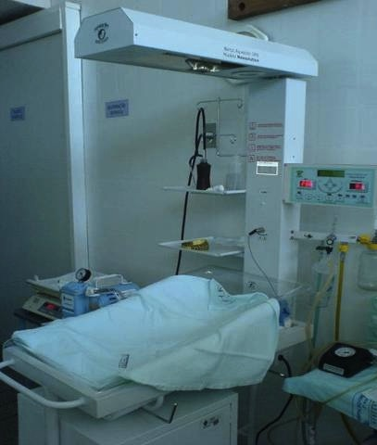
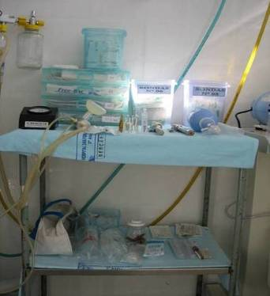
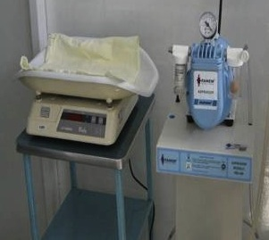

Slide 26
Avaliação da vitalidade ao nascer
Imediatamente após o nascimento, a necessidade de reanimação depende da avaliação rápida de quatro situações referents à vital Dade do concept, sendo fiestas as beguines perguntas:
Gestação a termo?
Respirando ou chorando?
Tônus muscular bom?
Ausência de mecônio? *
* A ausência ou não de mecônio é um fator relacionado a conduta a se tomar, mas não constitui um parâmetro especifico da vital Dade do concept

Slide 27

Avaliação da vitalidade ao nascer
A reanimação depende da avaliação simultânea da respiração e da frequência cardíaca (FC).
A FC é o principal determinante da decisão de indicar as diversas manobras de reanimação.
Logo após o nascimento, o RN deve respirar de maneira regular, suficiente para manter a FC acima de 100 bpm.
A FC deve ser avaliada por meio da ausculta do precórdio com estetoscópio, podendo eventualmente ser verificada pela palpação do pulso na base do cordão umbilical. Tanto a ausculta precordial quanto a palpação do cordão podem subestimar a FC*
*O ideal é verificar através da oximetria de pulso

Slide 28
Avaliação da vitalidade ao nascer
Atenção: A avaliação da coloração da pele e mucosas do RN não é mais utilizada para decidir procedimentos na sala de parto.
A avaliação da coloração é muito subjetiva e mesmo naqueles RN que não precisam de procedimentos de reanimação ao nascer, a saturação de oxigênio com 1 minuto de vida se situa ao redor de 60-65%, só atingindo valores entre 87-92% no quinto minuto.

Slide 29
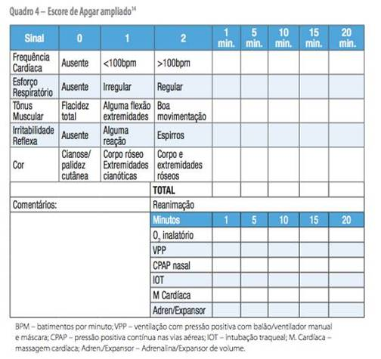
Avaliação da vitalidade ao nascer
O boletim de Apgar não deve ser utilizado para determinar o início da reanimação nem
as manobras a serem instituídas no decorrer do procedimento. No entanto, sua aferição
longitudinal permite avaliar a resposta do RN às manobras realizadas e a eficácia dessas
manobras. Se o escore é inferior a sete no 5º minuto, recomenda-se sua aplicação a cada
cinco minutos, até 20 minutos de vida.

Slide 30
Assistência ao recém-nascido de termo com boa vital Dade ao nascer
O RN deve ser posicionado no nível da placenta por um a três minutos, antes de clampear o cordão umbilical.
O contato pele a pele com a mãe imediatamente após o nascimento, em temperatura ambiente, reduz o risco de hipotermia em recém-nascidos de termo, com boa vitalidade, desde que cobertos com campos pré-aquecidos.
A OMS recomenda que o aleitamento materno seja iniciado na primeira hora de vida, pois se associa a um maior período de amamentação, melhor interação mãe-bebê e menor risco de hemorragia materna.

Slide 31
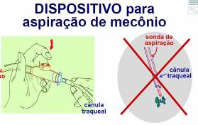
Assistência ao recém-nascido com líquido amniótico meconial
Na presença de líquido amniótico meconial, fluido ou espesso, o obstetra não deve realizar a aspiração das vias aéreas
A conduta do pediatra frente à presença de líquido tinto de mecônio depende da vitalidade ao nascer.
Caso o neonato apresente, logo após o nascimento, movimentos respiratórios rítmicos e regulares, tônus muscular adequado e FC >100 bpm, levar o paciente à mesa de reanimação, posicionar sua cabeça com extensão do pescoço, aspirar, a seguir, secar, verificando novamente a posição da cabeça e, então, avaliar a respiração e a FC. Se a avaliação resultar normal, o RN receberá cuidados de rotina na sala de parto.
Quando o neonato com líquido amniótico meconial fluido ou espesso, não apresentar ritmo respiratório regular e/ou o tônus muscular estiver flácido e/ou a FC <100 bpm, o pediatra deve realizar a retirada do mecônio residual sob visualização direta com aspiração através da cânula traqueal, com o uso de dispositivo de aspiração de mecônio. Aspirar o excesso de mecônio uma única vez.

Slide 32
Assistência ao recém-nascido com necessidade de reanimação
Se o RN é prematuro e apresenta boa vitalidade ao nascer, clampear o cordão umbilical em 1 minuto. Se, no entanto, o neonato ao nascer, prematuro ou a termo, não está respirando e/ou apresenta-se hipotônico, é preciso clampear o cordão umbilical de forma imediata. Todos os pacientes <37 semanas de gestação e aqueles de qualquer idade gestacional sem vitalidade adequada ao nascer precisam ser conduzidos à mesa de reanimação.

Slide 34
Primeiros passos da reanimação
prover calor,
posicionar a cabeça em leve extensão,
aspirar vias aéreas (se necessário),
secar o paciente.

Slide 35
Primeiros passos da reanimação
O primeiro passo no cuidado ao recém nascido é prevenir a perda de calor através das seguintes ações: colocando o neonato sob fonte de calor pré-aquecida e secando rapidamente o líquido amniótico e removendo os campos úmidos.
A Hipotermia é fator independente de risco para a mortalidade e a morbidade por agravar ou favorecer:
o desequilíbrio ácido-básico,
o desconforto respiratório,
a enterocolite necrosante,
a hemorragia peri/intraventricular em RN de muito baixo peso

Slide 36
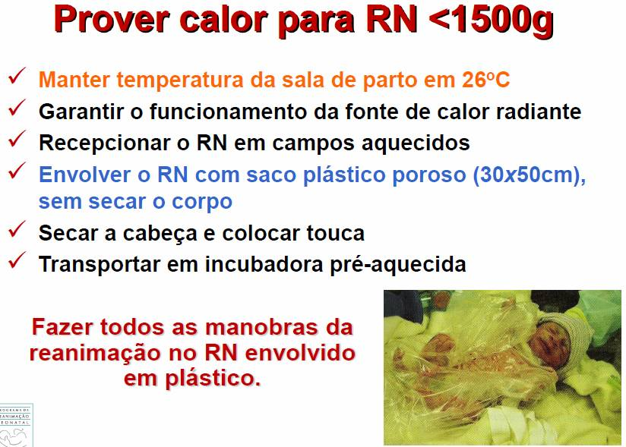
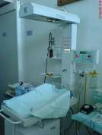
Jucille Menezes, 2011

Slide 37
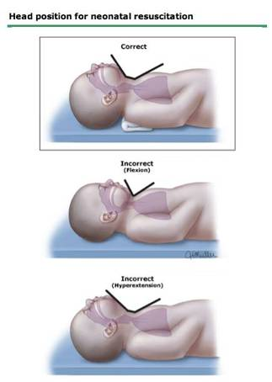
Primeiros passos da reanimação
A fim de manter a permeabilidade das vias aéreas, posiciona-se a cabeça do RN, com uma leve extensão do pescoço. Evitar a hiperextensão ou a flexão exagerada do mesmo. Por vezes, é necessário colocar um coxim sob os ombros do paciente para facilitar o posicionamento adequado da cabeça.

Slide 38
Primeiros passos da reanimação
Na sequência, se houver obstrução à respiração espontânea por secreções ou caso o paciente necessite de ventilação com pressão positiva, a boca e depois as narinas são aspiradas delicadamente com sonda traqueal conectada ao aspirador a vácuo, sob pressão máxima aproximada de 100 mmHg.
ATENÇÃO: Evitar a introdução da sonda de maneira brusca ou na faringe posterior, pois pode induzir à resposta vagal e ao espasmo laríngeo, com apneia e bradicardia; evitar aspirar hipofaringe, pois pode causar atelectasia, trauma e prejudicar o estabelecimento de uma respiração efetiva.

Slide 39
Reavaliação (30 segundos)
Uma vez feitos os passos iniciais da reanimação, avalia-se a respiração e a FC. Se houver vitalidade adequada, com respiração rítmica e regular e FC >100 bpm, o RN deve receber os cuidados de rotina na sala de parto. Se o paciente, após os passos iniciais, não apresenta melhora, indica-se a ventilação com pressão positiva.

Slide 40
Ventilação com Pressão Positiva (VPP)
O ponto crítico para o sucesso da reanimação neonatal é a ventilação pulmonar adequada, fazendo com que os pulmões do recém-nascido se inflem e, com isso haja dilatação da vasculatura pulmonar e hematose apropriada.
Após cuidados para manter a temperatura e a permeabilidade das vias aéreas do RN, a presença de apnéia, respiração irregular e/ou FC <100 bpm indica a ventilação por pressão positiva (VPP). Esta precisa ser iniciada nos primeiros 60 segundos de vida (“The Golden Minute”).
A ventilação pulmonar é o procedimento mais simples, importante e efetivo na reanimação do RN em sala de parto.

Slide 41
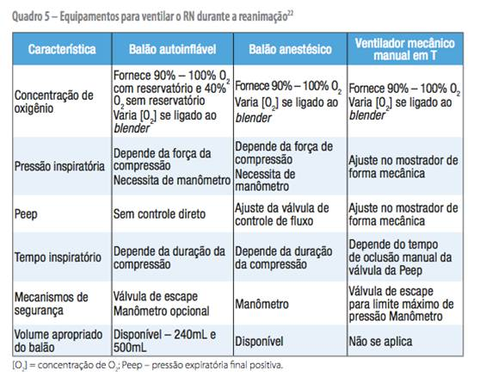
OU O CFR (HRAS)

Slide 42
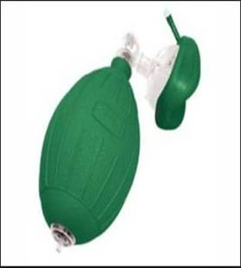
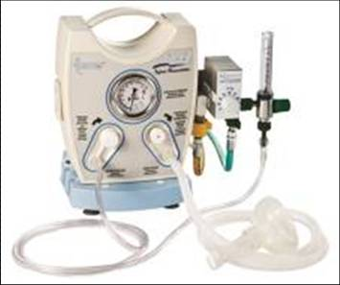
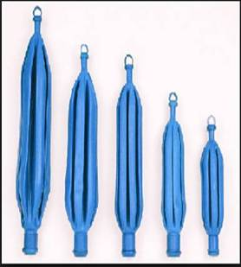
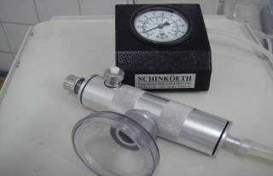
CFR
Notes:
Frequência de 40-60mov./min → “aperta/solta/solta/aperta”
Iniciar: com pressão inspiratória de +/- 20cmH2O
AMBU: fácil manuseio, porém sem controle da pressão e do volume.
OUTROS: melhor controle da pressão e do volume, necessitam gás.

Slide 43
Saturação de O₂
Após os passos iniciais, se o RN ≥34 semanas apresentar apnéia, respiração irregular e/ou FC <100 bpm, deve-se iniciar a ventilação com ar ambiente. Uma vez iniciada a ventilação, recomenda-se o uso da oximetria de pulso para monitorar a oferta do oxigênio suplementar.
Aplicar sempre o sensor neonatal no membro superior direito: no RN ≥34 semanas, de preferência, na região do pulso da radial e, no RN <34 semanas, no pulso ou na palma da mão.

Slide 44
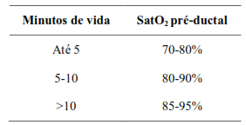
Saturação de O2
Quando o RN ≥34 semanas não melhora e/ou não atinge os valores desejáveis de SatO2 com a VPP em ar ambiente, recomenda-se o uso do oxigênio suplementar. Indica-se, de preferência, a aplicação da mistura O2/ar, ajustando-se a concentração de oxigênio desejada por meio de um blender.
Quando o oxigênio suplementar é indicado, oferecer inicialmente O2 a 40% e ajustar a oferta conforme saturação desejável
Obs: Não havendo misturador ar e oxigênio, iniciar com ar!

Slide 45
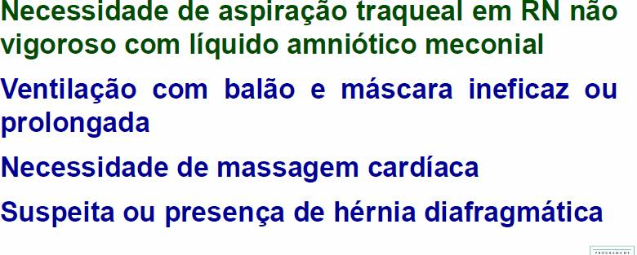
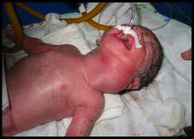
INDICAÇÕES de Intubação Traqueal
Outras:
Jucille Menezes, 2011

Slide 46
Massagem Cardíaca
A asfixia pode desencadear vasoconstrição periférica, hipoxemia tecidual, diminuição da contratilidade miocárdica, bradicardia e, eventualmente, parada cardíaca.
A ventilação adequada do RN reverte esse quadro, na maioria dos pacientes. A massagem cardíaca só é iniciada se, após 30 segundos de VPP com oxigênio suplementar, o RN apresentar ou persistir com FC <60 bpm.
A massagem cardíaca diminui a eficácia da ventilação assim, as compressões só devem ser iniciadas quando a expansão e a ventilação pulmonares estiverem bem estabelecidas.

Slide 47
Massagem Cardíaca
A compressão cardíaca é realizada no terço inferior do esterno preferencialmente por meio da técnica dos dois polegares, com os polegares posicionados logo abaixo da linha intermamilar, poupando-se o apêndice xifoide. As palmas e os outros dedos devem circundar o tórax do RN.
De modo eventual, pode-se aplicar a técnica dos dois dedos, posicionando-se o dedo indicador e o médio no terço inferior do esterno, usando a outra mão como contraforte, no dorso do paciente. A técnica dos dois polegares é mais eficiente, pois gera maior pico de pressão Sistólica e de perfusão coronariana, além de ser menos cansativa.
As complicações da massagem cardíaca incluem a fratura de costelas, com pneumotórax e hemotórax, e laceração de fígado.

Slide 48
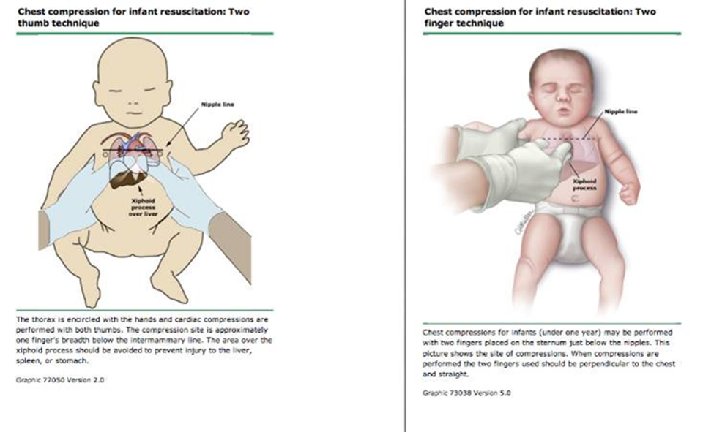

Slide 49
Massagem Cardíaca
A profundidade da compressão deve englobar 1/3 da dimensão ântero-posterior do tórax, de maneira a produzir um pulso palpável.
É importante permitir a reexpansão plena do tórax após a compressão para permitir o enchimento das câmaras ventriculares e das coronárias; no entanto, os dedos não devem ser retirados do terço inferior do tórax.

Slide 50
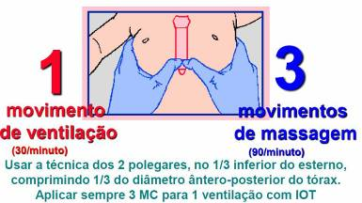
Massagem Cardíaca
No RN, a ventilação e a massagem cardíaca são realizadas de forma sincrônica, mantendo-se uma relação de 3:1, ou seja, 3 movimentos de massagem cardíaca para 1 movimento de ventilação, com uma frequência de 120 eventos por minuto (90 movimentos de massagem e 30 ventilações).
A massagem deve continuar enquanto a FC estiver <60 bpm. Lembrar que a VPP, durante a massagem cardíaca, deve ser ministrada através da Cânula Traqueal
Deve-se aplicar a massagem cardíaca coordenada à ventilação por 45 a 60 segundos, antes de reavaliar a FC, pois este é o tempo mínimo para que a massagem cardíaca efetiva possa restabelecer a pressão de perfusão coronariana. O oxímetro é útil para avaliar de forma contínua a FC sem interromper a massagem, entretanto, se a perfusão periférica estiver comprometida, a oximetria de pulso pode não detectar a FC.
1,2,3, VENTILA...1,2,3 VENTILA...

Slide 51
Massagem Cardíaca
A melhora é considerada quando, após a VPP acompanhada de massagem cardíaca, o RN apresenta FC >60 bpm.
Considera-se a falha do procedimento se, após 45-60 segundos de massagem cardíaca e VPP com cânula traqueal e oxigênio suplementar, o RN mantém FC <60 bpm. Nesse caso, verificar a posição da cânula, a permeabilidade das vias aéreas e a pressão de ventilação, além da técnica da massagem propriamente dita, corrigindo o que for necessário.
Se, após a correção da técnica da VPP e massagem, não há melhora, indica-se a adrenalina.

Slide 52
Drogas na Sala de Parto
Quando a FC permanece abaixo de 60 bpm, a despeito de ventilação efetiva e de massagem cardíaca adequada, o uso de adrenalina, expansor de volume ou ambos está indicado.
ATENÇÃO: O bicarbonato de sódio e o naloxone não são recomendados na reanimação do recém-nascido em Sala de Parto.

Slide 53
Drogas na Sala de Parto
A via preferencial para a infusão de medicações na sala de parto é a endovenosa, sendo a veia umbilical de acesso fácil e rápido. O cateter venoso umbilical deve ser inserido apenas 1 cm após o ânulo, mantendo-o periférico de modo a evitar a sua localização em nível hepático.
Também é preciso cuidado na manipulação do cateter para que não ocorra a embolia gasosa. A administração de medicações por via traqueal só pode ser usada para a adrenalina, uma única vez, sabendo-se que a absorção por via pulmonar é lenta e imprevisível.
ATENÇÃO: Doses elevadas de adrenalina (>0,1 mg/kg) não devem ser empregadas, pois levam à hipertensão arterial grave, diminuição da função miocárdica e piora do quadro neurológico. A adrenalina deve ser sempre usada na diluição de 1:10.000.

Slide 54
Drogas na Sala de Parto
ADRENALINA
Dose: 0,1-0,3 mL/kg/dose da solução a 1/10.000 (0,01 – 0,03 mg/kg)-diluição em soro fisiológico e NÃO EM ÁGUA DESTILADA por via endotraqueal (UMA ÚNICA VEZ) e a seguir, se necessário, endovenosa
(0,1 a 0,3 mL/kg/dose)

Slide 55
Drogas na Sala de Parto
Os expansores de volume podem ser necessários para reanimar o RN com hipovolemia.
A suspeita é feita se há perda de sangue ou se existem sinais de choque hipovolêmico, como palidez, má perfusão e pulsos débeis, e não houve resposta adequada da FC às outras medidas de reanimação.
A expansão de volume é feita com solução cristalóide isotônica, na dose de 10 mL/kg, que pode ser repetida a critério clínico. Administrar o volume lentamente, em especial nos prematuros, pois a expansão rápida da volemia pode se associar à hemorragia intracraniana.
Com o uso do expansor, espera-se o aumento da pressão arterial e a melhora dos pulsos e da palidez.
Se não houver resposta, deve-se verificar a posição da cânula traqueal, o uso do oxigênio a 100%, a técnica da ventilação e da massagem e a permeabilidade da via de acesso vascular.

Slide 57
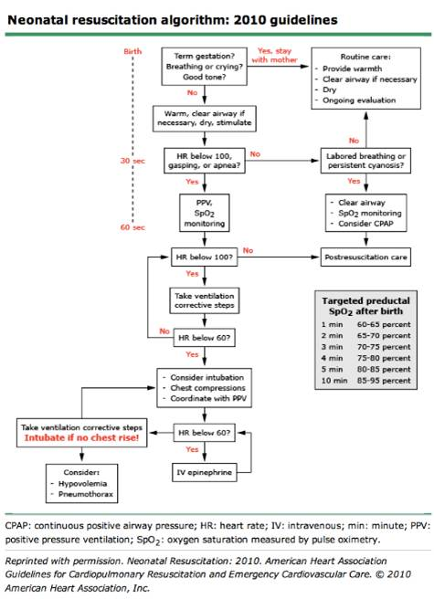

Slide 58
Duração da Reanimação Neonatal
Na reanimação prolongada, verificar sempre a efetividade das técnicas. Se o RN persistir ruim, considerar malformações de vias aéreas, pulmonares, pneumotórax, hérnia diafragmática, cardiopatia congênita.
APÓS 10 MINUTOS DE ASSISTOLIA COM A REANIMAÇÃO COMPLETA E BEM FEITA, INTERROMPER A REANIMAÇÃO.

Slide 59
NASCIMENTO
4 perguntas
30 seg.
PASSOS INICIAIS
R. Irregular/ausente ou FC<100
VPP com B&M
30 seg.
RN não melhorou
VPP com B&CET
FC<60 bpm
Massagem Cardíaca
30 seg.
FC<60 bpm
Adrenalina e
Expansor de volume
Jucille Menezes, 2011
Medicações

Slide 60
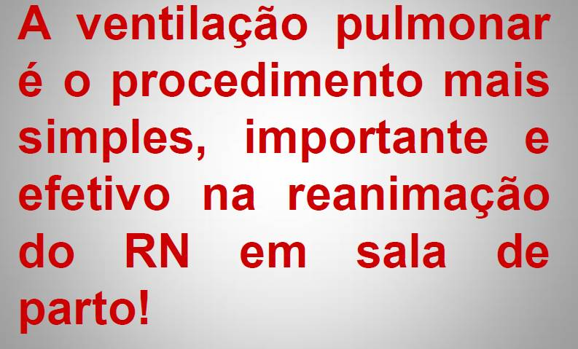
Lembrar sempre que ....
Jucille Menezes, 2011

Slide 61
Há diferença entre o PRN e o PAULS?
Quando o recém–nascido se torna lactente Autor(es): Vinay M. Nadkarni (EUA). Realizado por Paulo R. Margotto
É muito difícil identificar quando o recém-nascido (RN) se torna lactente. Quando aplicar o que aprendemos no programa de reanimação pediátrica (PALS) ou o programa de reanimação neonatal(PRN). Não tenho uma boa resposta, mas tenho muitas perguntas. Talvez uma abordagem única não se ajusta a todos os pacientes, mas os princípios ensinados em anos de cursos, quanto ao monitoramento, feed-back, desempenho de equipe, qualidade com a qual realizamos as nossas intervenções todos iguais e importantes para ambos os programas.
o PALS enfatiza a não interrupção da massagem cardíaca uma vez ocorrida a parada cardíaca, enquanto o PRN concentra mais em garantir uma ventilação adequada, porque no RN, como foi demonstrado por Dawes GS et al ( estudo citado anteriormente)em 1963 em animais recém-nascidos, a reanimação a reanimação pode ser feita apenas com ventilação eficaz.
PALS: MASSAGEM CARDÍACA
PRN : VENTILAÇÃO EFICAZ
Embora os programas pareçam ser um contra o outro, na verdade os princípios são muito semelhantes apenas a população de pacientes que os programas abordam é que é diferente.

Slide 62
O Programa PALS é muito enfocado em se evitar um excesso de ventilação, porque a compressão do coração, quando você está hipovolêmico pode diminuir o retorno do fluxo para o coração e os pediatras tendem a ventilar com muita força, muito profundo e rápido, pressionar o tórax não é muito útil pra o fluxo cerebral na hora da parada cardíaca. Por outro lado, o PRN se concentra na Sala de Parto e a adequação da ventilação é priorizada e as pequenas pausas na massagem cardíaca são permitidas, pois é reconhecida a importância da ventilação.Isto representa abordagens diferentes para o mesmo problema, porque na Sala de Parto somente 0,1% dos partos resultam em massagem cardíaca se a ventilação for eficaz.
Se compararmos massagens do PRN e PALS vemos que no PRN há uma ênfase na ventilação efetiva (relação hoje de 3/1 que está sendo reexaminada), a profundidade da massagem recomendava 1/3 do tórax ânteror-posteriror e 90 compressões/30 ventilações por minuto O PALS daria uma ênfase na massagem continua, relação de 50/2-profundidade da compressão de 1/3-1/2 da profundidade torácica ântero-posterior e 100 massagens por minuto. É preciso estimular os pediatras a fazerem umas massagens cardíacas mais fortes.Estudamos recentemente no Hospital a profundidade da massagem que médicos e enfermeiros fazem na UTI e em geral é insuficiente.

Slide 63
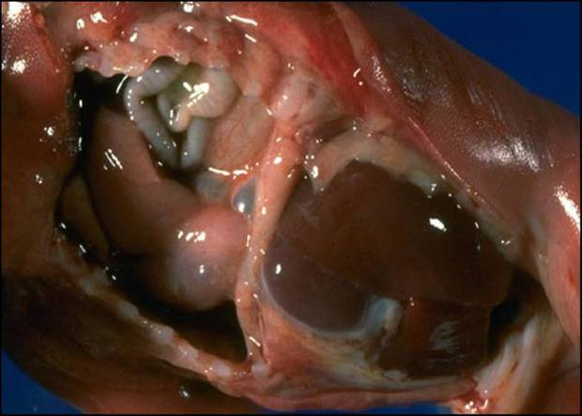
HÉRNIA DIAFRAGMÁTICA

Slide 64
Hérnia Diafragmática Congênita
1 a cada 3000 nascimentos, predomino no sexo masculino
Falha no fechamento dos canais pleuroperitoniais na 8°-10° semana de gestação
O efeito de massa do tecido herniado pode comprometer o desenvolvimento da arvore brônquica e dos vasos pulmonares.
Em 44-66% dos casos esta associada a outras malformações/anomalias cromossômicas
Diagnóstico é suspeito no pré-natal através de USG fetal e realizado através de USG com Doppler ou ressonância magnética; ou pós-natal (abdome escavado, IRpA grave, RHA no tórax, bulhas abafadas, desvio do ictus para o lado contralateral) e é perceptivel ao Rx simples de tórax
Notes:
Forame de Bochdalek

Slide 65
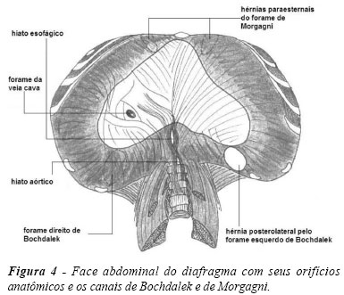

Slide 66
Hérnia Diafragmática Congênita
O paciente ira apresentar quadro de desconforto respiratório desde o nascimento e a piora será progressiva devido a deglutição de ar.
Conduta:
Intubação traqueal imediata + ventilação mecânica, SNG/SOG, controle de PA, sedo-analgesia, Cirurgia (tratamento definitivo) após estabilização clínica

Slide 67
QUANDO INDICAR A CIRURGIA
ESTABILIZAÇÃO PRÉ-OPERATÓRIA
Historicamente a hérnia diafragmática congênita (HDC )foi considerada uma emergência médica. Os RN sintomáticos eram operados imediatamente.
No entanto, a regra na maioria dos centros é atrasar a cirurgia o controle da crise hipertensiva pulmonar nos recém-nascidos com HDC. Este período de adaptação ao nascimento permite a estabilização da lábil hemodinâmica e fisiologia pulmonar. Assim, a hérnia diafragmática congênita está longe de ser um problema meramente cirúrgico, com um solução cirúrgica direta. Os determinantes mais importantes dos resultado são os fatores pré-natais que influenciam o desenvolvimento do parênquima pulmonar, do leito vascular pulmonar e do sistema surfactante pulmonar.
Antes dos anos 80, a abordagem era de se proceder à cirurgia de urgência, no sentido de descomprimir o pulmão do conteúdo abdominal e melhorar a complacência pulmonar.
Recentemente se mostrou que em muitos casos há diminuição da complacência pulmonar após a cirurgia. Dois fatores podem estar envolvidos:
-o deslocamento para baixo do diafragma e a distorção da parte superior da parede do tórax, associadas à incorporação do músculo oblíquo interno na correção.
-a pressão intra-abdominal elevada e a pressão intratorácica aumentada que acompanham o fechamento abdominal.
Metanálise de Moya F, Moya F et al não permitiu uma resposta definitiva, mas os dados, segundo Moya F nos dizem que não há vantagem alguma em submeter esses RN a cirurgia precoce. Interpretamos esses dados como indicativo de estabilizar esses bebês, descobrindo se existem outras anomalias associadas antes de levá-los a cirurgia (muitas outras anomalias podem não ser diagnosticadas no pré-natal). Por isso os RN não devem ser operados num esquema de emergência. A hérnia diafragmática é uma emergência fisiológica e não cirúrgica.

Slide 68
O objetivo é uma boa estabilização pulmonar pré-operatória, com medidas adequadas como abordado anteriormente.
O momento da correção cirúrgica depende do grau da estabilidade ou labilidade do leito vascular pulmonar. Recém-nascidos tolerando bem a ventilação gentil, sob uma FiO2 <50%, sob mínima quantidade de NOi e bons valores de gases.
Aqueles pacientes que podem ser tratados com ventilação convencional com oxigenação adequada e sem shunt ductal, podem ter a correção feita entre 12 a 48hs. A maioria das correções hoje é feita entre o primeiro e o quinto dia de vida (um número considerável de bebês sofrem a correção após o quinto dia de vida.
Os pacientes com shunt ductal devem adiar sua correção e a decisão é reavaliada numa base diária.
Isso pode adiar a decisão de operar até uma semana em alguns casos.
Lembrar que a Hérnia diafragmática é uma urgência fisiológica e NÃO cirúrgica

Slide 69
Bibliografia
Margotto, PR, Resende JG. Assistência ao Recém-Nascido na Sala de Parto. In. Margotto, PR. Assistência ao recém nascido de risco, ESCS, Brasília, 3ª Edição, 2013, pg. 56-64
Margotto, PR e col. Hérnia diafragmática. In. Margotto, PR. Assistência ao recém nascido de risco, ESCS, Brasília, 3ª Edição, 2013, pg. 262-267
Almeida, MFB de; Guinsburg, R. REANIMAÇÃO NEONATAL EM SALA DE PARTO: Documento Científico do Programa de Reanimação Neonatal da Sociedade Brasileira de Pediatria, 2013
BRASIL. Atenção à Saúde do Recém-Nascido Guia para os Profissionais de Saúde – Volume 1 CUIDADOS GERAIS. Ministério da Saúde, Brasília, 2010
Caraciolo J Fernandes, 2014, Neonatal resuscitation in the delivery room, UpToDate
Oliveira, Daniel Riccioppo C.F. de; RODRIGUES JR., Aldo Junqueira. Hérnia de bochdalek em adulto. Rev. Col. Bras. Cir., Rio de Janeiro , v. 35, n. 1, Feb. 2008 . Available from http://www.scielo.br/scielo.php?script=sci_arttext&pid=S0100-69912008000100010&lng=en&nrm=iso . access on 12 Aug. 2014. http://dx.doi.org/10.1590/S0100-69912008000100010.

Slide 70
Nota do Editor do site,
Dr. Paulo R. Margotto
Consultem também!
É difícil ventilar com máscara?
A importância de se atrasar o clampeamento do cordão (deveria ser feito APÓS a primeira respiração!)
Devemos aspirar a traquéia dos recém-nascidos deprimidos com líquido amniótico meconial?

Slide 71
Ventilação com máscara é difícil: como melhorar? Autor(es): Colin Morley (Austrália) (4o Simpósio Internacional de Neonatologia, São Paulo, 8-10/9/2011). Realizado por Paulo R. Margotto
É muito difícil fazer uma boa ventilação com máscara. Já indo para o fim da minha Palestra, vocês vão perceber que precisamos de muito mais pesquisa sobre os conceitos muito básicos de como usar uma máscara facial.
A ventilação com máscara é a base da reanimação dos bebês. Na verdade, o mito diz que é simples, mas na verdade é muito difícil, até mesmo para operadores experientes. Tivemos professores que tinham 100% de escape quando achavam que estavam fazendo tudo certo. Se você não ventila adequadamente, obviamente a reanimação é ineficaz.

Slide 72
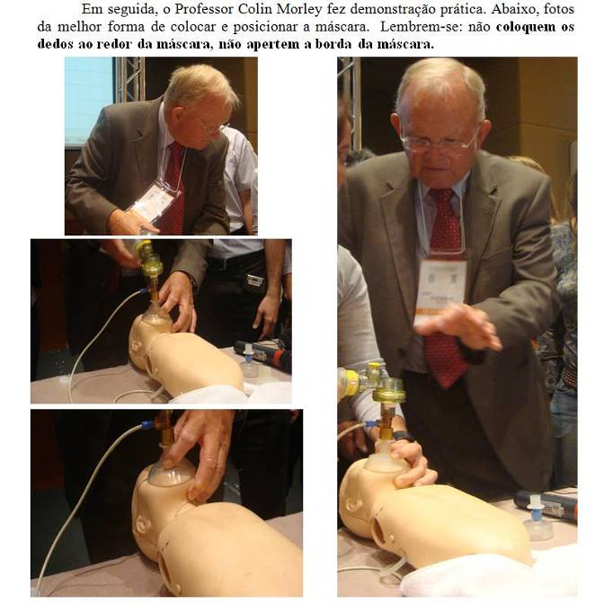
Fotos:Margotto,PR

Slide 73
Entendendo a transição hemodinâmica ao nascimento (Hoje, 1a Cirurgia Ex-Útero Intraparto no HRAS/HMIB/SES/DF!) Autor(es): Marlyn B. Escobedo . Realizado por Paulo R. Margotto
Entendimento da Transição Hemodinâmica ao Nascimento, Palestra proferida pela Dra. Marlyn Escobedo (Estados Unidos) no 5o Simpósio Internacional de Neonatologia ocorrido entre 27 e 29 de março de 2014 em Gramado (RS). Escobedo, a partir do estudo de Bhatt S enfatiza A IMPORTÂNCIA DE SE LIGAR O CORDÃO UMBILICAL APÓS O ESTABELECIMENTO DA RESPIRAÇÃO, melhorando a estabilidade cardiopulmonar durante a transição imediata para a vida neonatal após o nascimento do pré-termo. Quando o nascimento é a termo, o RN respira rapidamente, mas o pré-termo, de 29 semanas isto não ocorre; ele poderia ser estimulado suavemente, dar a ele um tempinho para ele respirar e fazer o clampeamento a seguir. Lógico esta é uma situação em que encontramos o RN razoavelmente bem ao nascimento. Isto tem a ver com o que foi dito aqui: ser suave e gentil com o bebe ao nascer, porque nos bastidores, quando o RN respira,mesmo que não chore muito alto, a capacidade funcional residual começa a se restabelecer , a resistência vascular pulmonar cai e o débito do VD vai para os pulmões e o sangue oxigenado retorna para o AE e a pressão do AE aumenta e ocorre o fechamento do forâmen oval. O principal é que ocorre o enchimento do VE e o débito do VE melhora, a perfusão pulmonar continua a aumentar. Há uma reversão do fluxo no canal arterial, embora não feche imediatamente e depois clampeamos o cordão e o bebê fica tranquilo e nós também. Pensar nas Cataratas do Iguaçu quando estivermos na Sala de Parto recepcionando estes bebês. Esta catarata é o fluxo que chega aos pulmões e queremos que este fluxo chegue aos pulmões do bebê ao fazer esta transição. Susan Niermeyer e Velaphi, quando não possível retarda a ligação do cordão, considerar a ordenha!).
Promovendo a transição fisiológica ao nascimento: Reavaliação da reanimação e momento de clampeamento do cordão Autor(es): S. Niermeyer, S. Velaphi . Apresentação: Juliana Ferreira Gonçalves

Slide 74
Recém-nascido com líquido meconial: o pediatra deve aspirar a traquéia? Autor(es): David W. Boyle (EUA). Realizado por Paulo R. Margotto
5º Simpósio Internacional de Reanimação Neonatal na Cidade de Gramado, RS, entre os dias 27-29 de março de 2014.
São recordados os passos históricos na assistência aos recém-nascidos com líquido amniótico meconial, incluindo a aspiração da orofaringe antes da saída dos ombros (Dra. Carson), aspiração traqueal imediata de todos estes RN, vigorosos ou deprimidos (Dr. Gregory), aspiração seletiva da traquéia se houvesse mecônio abaixo das cordas vocais (Dra. Linder), a não aspiração traqueal em RN vigorosos (Dr. Wiswell), a não necessidade de aspiração da orofaringe (Dr. Vain) até chegarmos ao momento atual que é o QUESTIONAMENTO SE DEVEMOS ASPIRAR A TRAQUÉIA DOS RECÉM-NASCIDOS DEPRIMIDOS, estudo piloto aguardando verba para o seu início.

